Slide 1

PHÒNG GIÁO DỤC & ĐÀO TẠO QUẬN LONG BIÊN
TRƯỜNG MẦM NON CỰ KHỐI HOA MỘC LAN
GIÁO ÁN
PHÁT TRIỂN NGÔN NGỮ
Đề tài : thơ “ Chiếc đồng hồ”
Lứa tuổi : MG bé 3- 4 tuổi

Slide 2

I. Mục đích yêu cầu
Kiến thức :
Trẻ biết tên bài thơ : Chiếc đồng hồ , tên tác giả Nhược Thủy
Trẻ hiểu nội dung bài thơ: Nói về chiếc đồng hồ báo thức , chiếc đồng hồ luôn luôn nhắc em dạy sớm để đi học đúng giờ
2. Kỹ năng :
Rèn trẻ kỹ năng đọc thơ diễn cảm, biết trả lời câu hỏi to, rõ ràng
Rèn trẻ kỹ năng ghi nhớ
3. Giáo dục
Trẻ biết yêu quý các đồ vật trong gia đình
II. Chuẩn bị :
Đồ dùng của cô
Bài giảng điện tử trên máy tính
2. Đồ dùng của trẻ
- Trẻ mặc trang phục gọn gàng

Slide 3

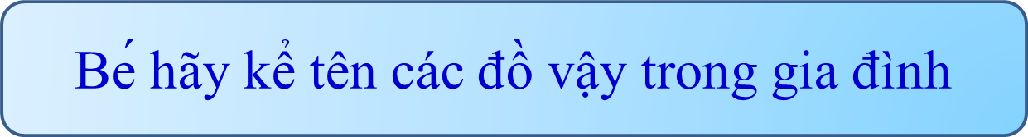
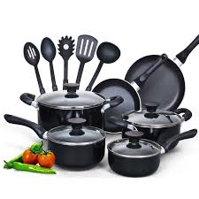
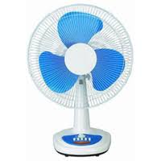

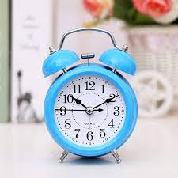
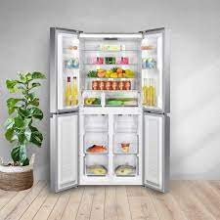
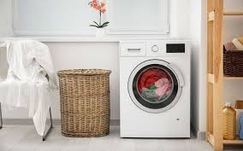
HOẠT ĐỘNG 1 : ỔN ĐỊNH

Slide 4

HOẠT ĐỘNG 2
NGHE CÔ ĐỌC VÀ
TÌM HIỂU NỘI DUNG BÀI THƠ

Slide 5
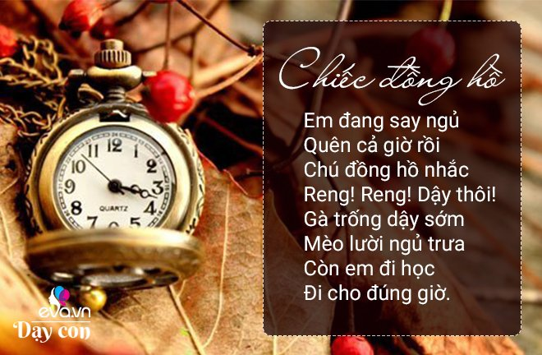

Slide 6
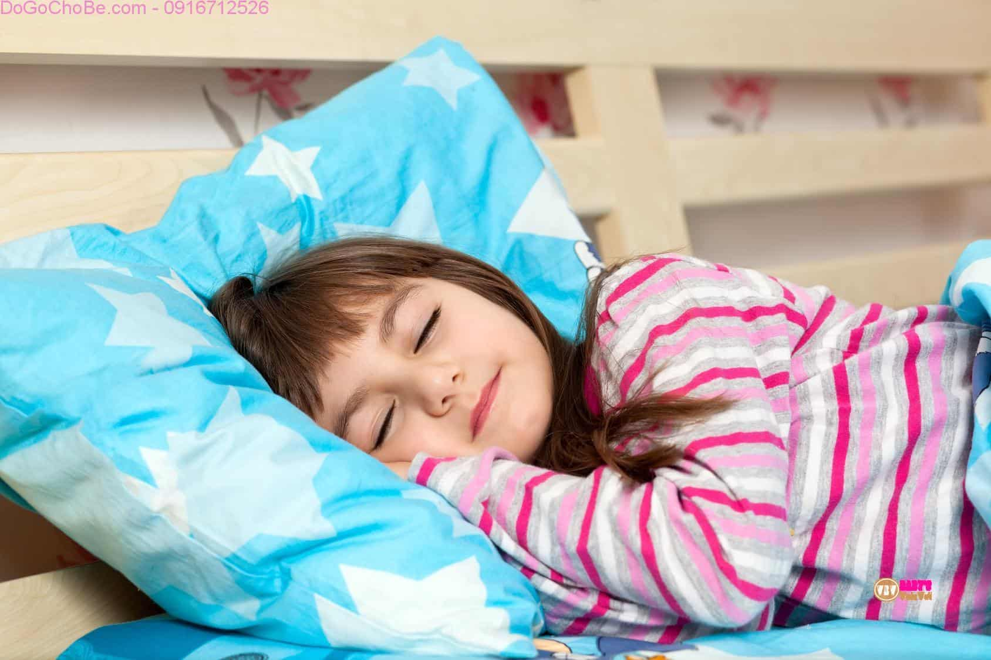
Em đang say ngủ
Quên cả giờ rồi .

Slide 7
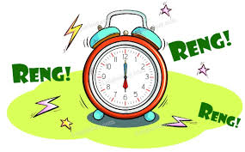
Chú đồng hồ nhắc
Reng! Răng! Dậy thôi

Slide 8

Gà trống dậy sớm

Slide 9

Mèo lười ngủ trưa

Slide 10

Còn em đi học
Đi cho đúng giờ.

Slide 11

Tìm hiểu nội dung bài thơ
Bài thơ nói về đồ dùng gì ?
Đồng hồ báo thức kêu như thế nào?
Đồng hồ kêu reng,reng để làm gì?
Chiếc đồng hồ đã giúp em bé như thế nào?

Slide 12

GIÁO DỤC :
Thông qua bài thơ “ Chiếc đồng hồ” nhà thơ muốn nhắc nhở các bé hãy biết yêu quý chiếc đồng hồ , biết giữ gìn và không nghịch ngợm làm hỏng
đồng hồ bởi vì chiếc đồng hồ là người bạn thân với gia đình, nó giúp báo thức để bố mẹ dậy sớm đi làm còn bé dậy sớm đi học .

Slide 13


Slide 14

Cả lớp đọc thơ : 2 lần
Thi đua giữa các tổ
Nhóm bạn trai, bạn gái đọc thơ
Cá nhân trẻ đọc thơ

Slide 15


